Slide 1

唱一首感恩的歌 Singing A Song With Grateful Heart

Slide 2
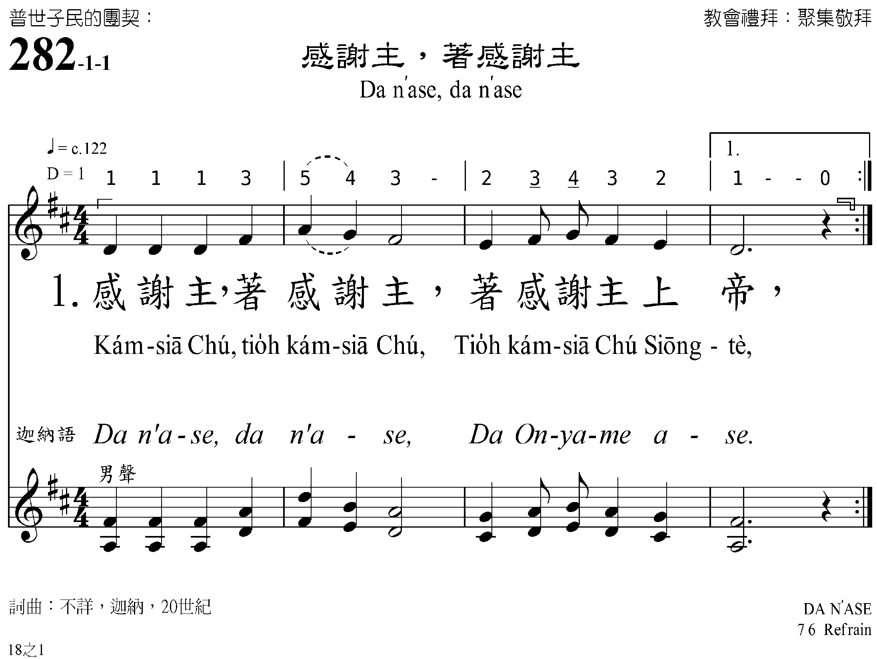

Slide 3
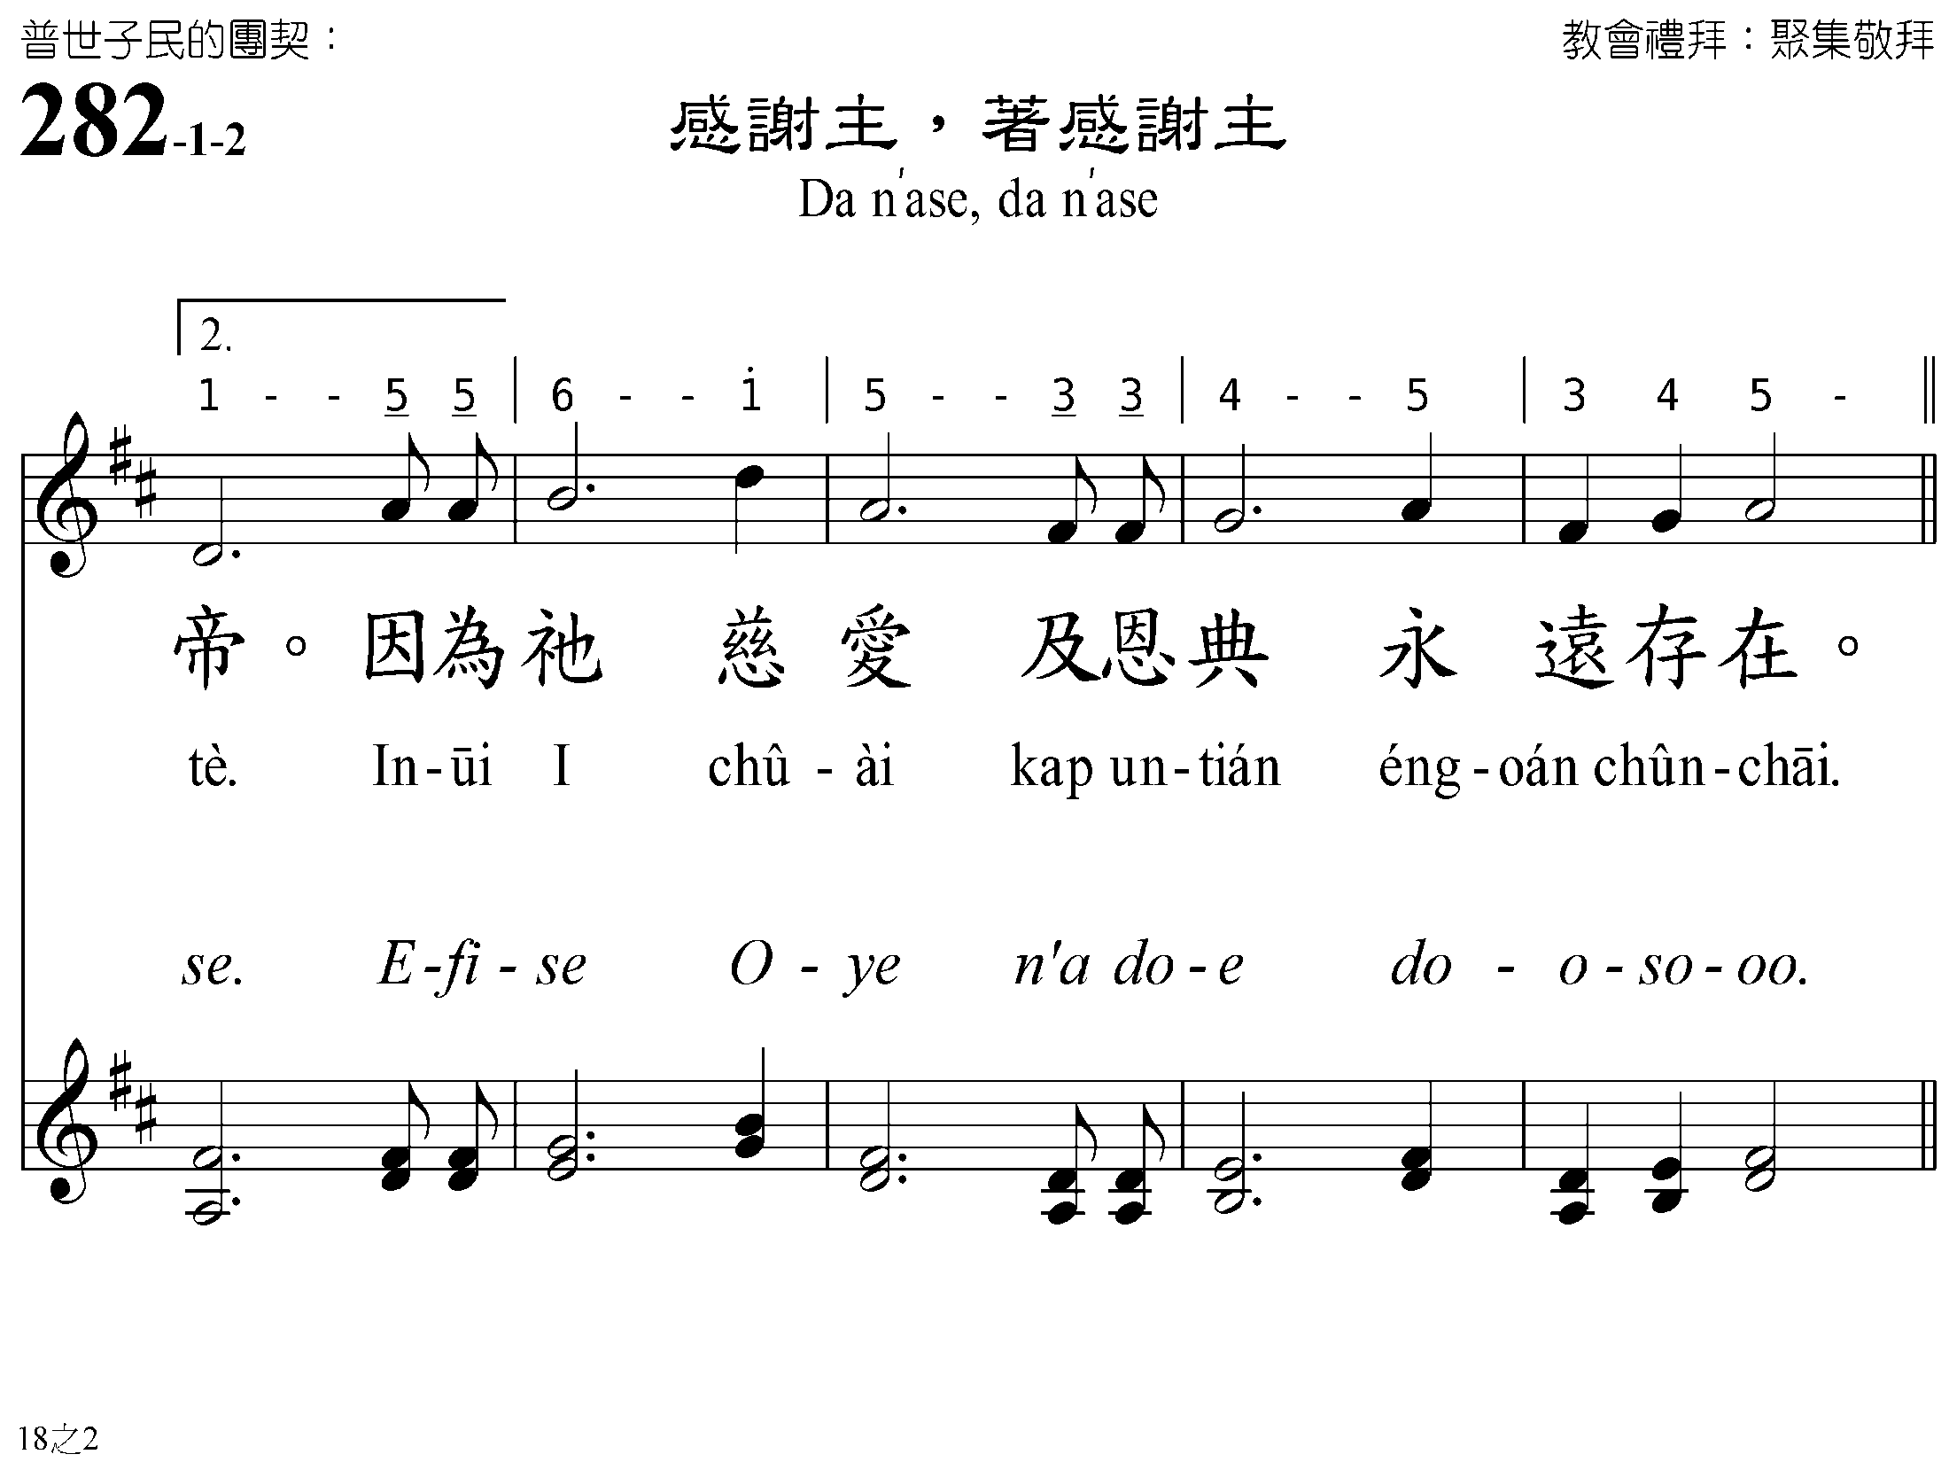

Slide 4
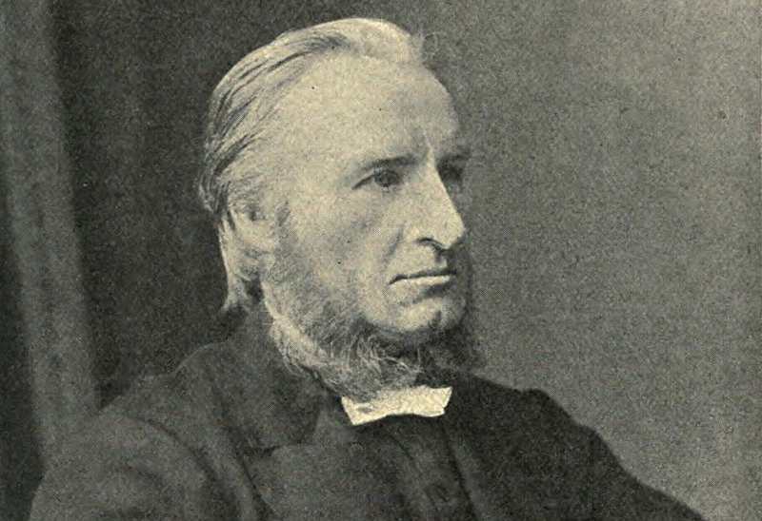
Alexander Whyte
凡事謝恩，因為這是神在基督耶穌裡向你們所定的旨意。--帖前 5:18
Give thanks in all circumstances; for this is God’s will for you in Christ Jesus.
1 Thessalonians 5:18

Slide 5
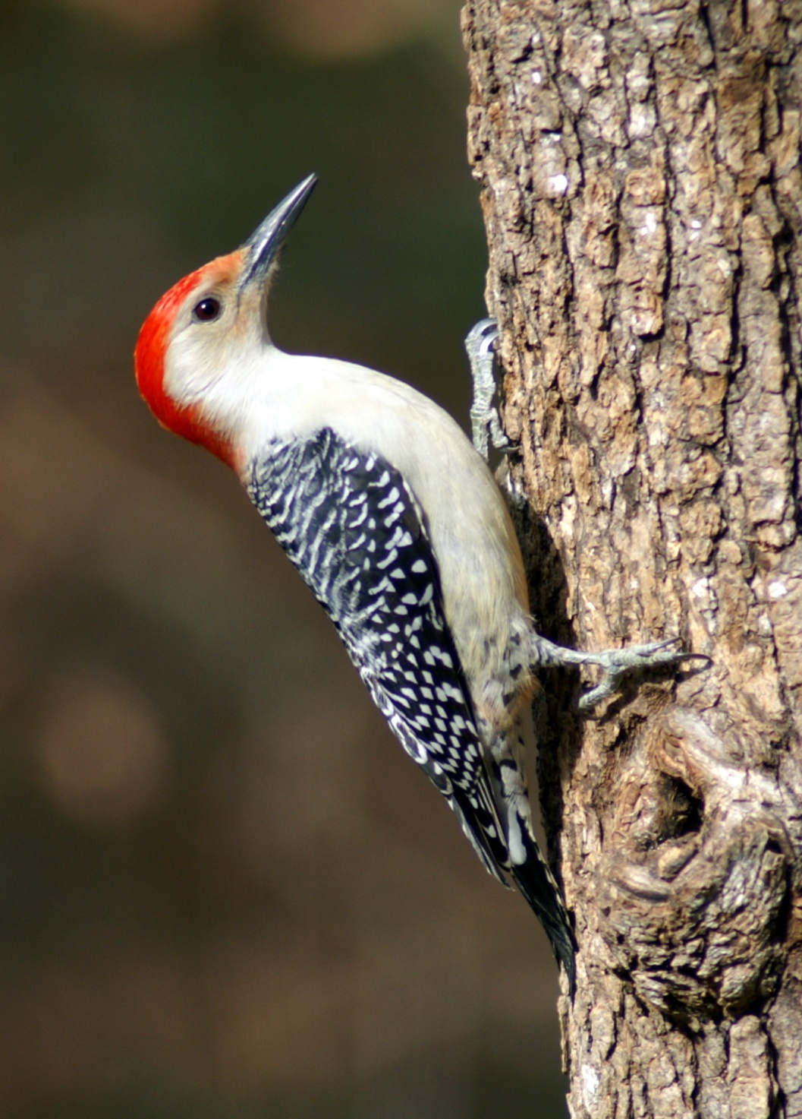
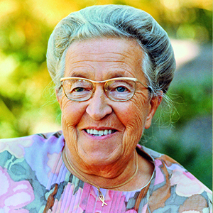
Corrie ten Boom

Slide 6
Da n’a se, da n’a se (Ghana)
Da n’a se, da n’a se,
da On-ya-me a-se (2x)
感謝主，著感謝主，
著感謝主上帝(2x)

Slide 7
【複歌】
E-fi-se O-ye n’a do-e
do-o-so-oo
因為祂慈愛及恩典
永遠存在

Slide 8
Da n’a se, da n’a se,
da On-ya-me a-se
感謝主，著感謝主，
著感謝主上帝

Slide 9
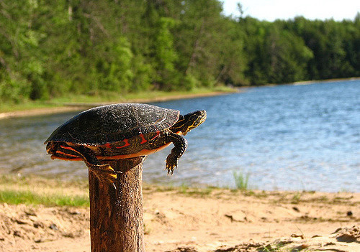

Slide 10
Da n’a se, da n’a se (Ghana)
Da n’a se, da n’a se,
da On-ya-me a-se (2x)
感謝主，著感謝主，
著感謝主上帝(2x)

Slide 11
【複歌】
E-fi-se O-ye n’a do-e
do-o-so-oo
因為祂慈愛及恩典
永遠存在

Slide 12
Da n’a se, da n’a se,
da On-ya-me a-se
感謝主，著感謝主，
著感謝主上帝

Slide 13
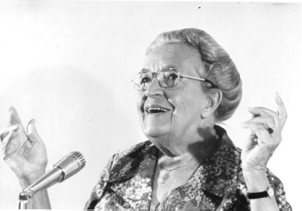
Corrie ten Boom

Slide 14
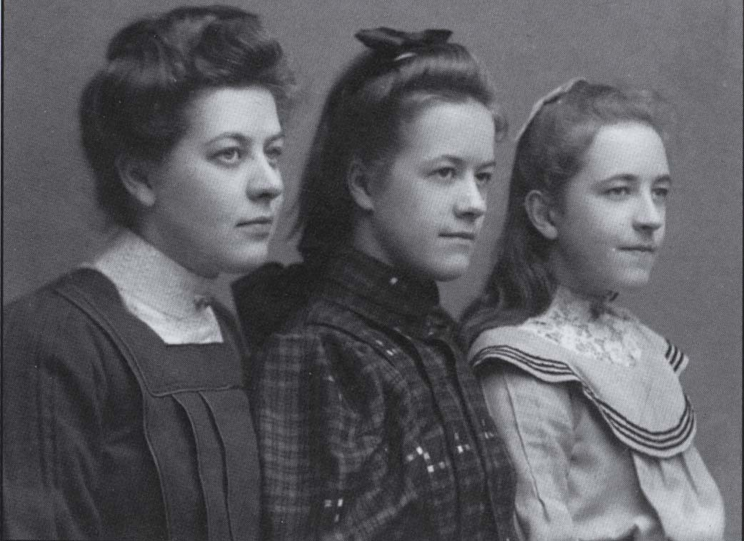
Betsie
Nollie
Corrie

Slide 15
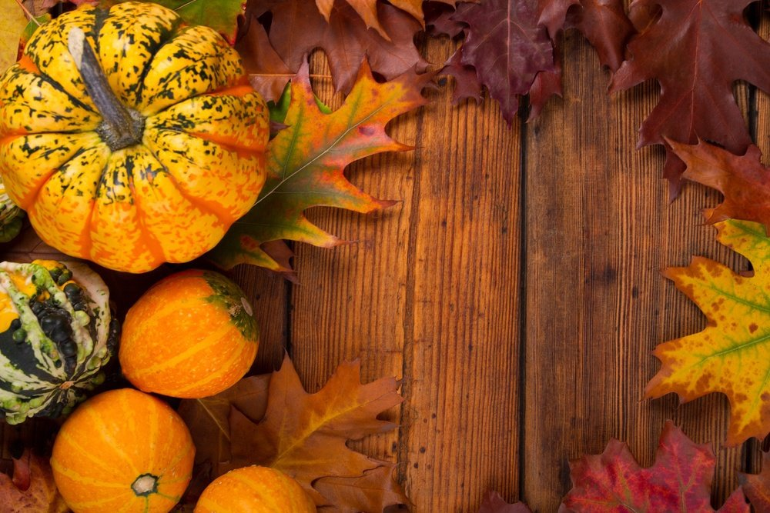
凡以感謝獻上為祭的，便是榮耀我；那按正路而行的，我必使他得著我的救恩。 Those who sacrifice thank offerings honor me, and to the blameless I will show my salvation.
Psalms詩篇 50:23

Slide 16
Da n’a se, da n’a se (Ghana)
Da n’a se, da n’a se,
da On-ya-me a-se (2x)
感謝主，著感謝主，
著感謝主上帝(2x)

Slide 17
【複歌】
E-fi-se O-ye n’a do-e
do-o-so-oo
因為祂慈愛及恩典
永遠存在

Slide 18
Da n’a se, da n’a se,
da On-ya-me a-se
感謝主，著感謝主，
著感謝主上帝

